Slide 1
Algoritmo del par más cercano
(Algorithm for the closest pair)
Aduanich Rguez Rguez
Alejandro David Carrillo Padrón
Daniel Darias Sánchez

Slide 2
Índice
Introducción
Explicación
Pseudocódigo
Código y explicación
Complejidad
Tiempos de ejecución
Conclusiones
Bibliografía
Preguntas

Slide 3
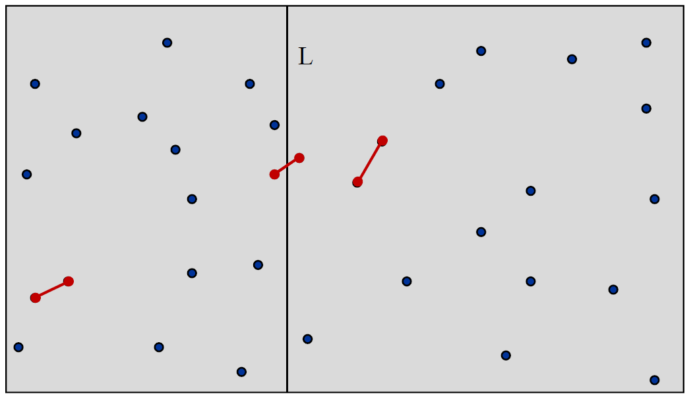
Introducción
Proporciona una manera de encontrar los dos puntos más cercanos entre sí de un conjunto de puntos dados en dos dimensiones en un caso planar.

Slide 4
Explicación
Método óptimo
DIVIDE Y VENCERÁS
Se divide el vector n veces hasta que el tamaño de cada sección sea 2 que es el tamaño mínimo para hacer comparaciones de dos puntos del algoritmo.
Método no óptimo
FUERZA BRUTA
Se realiza la comparación de cada punto dentro del vector de puntos con el resto hasta encontrar el caso con el par más cercano.

Slide 5
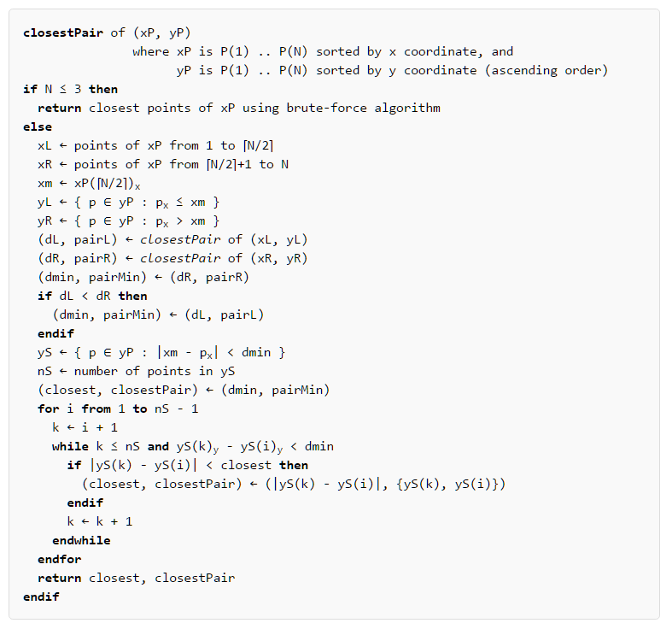
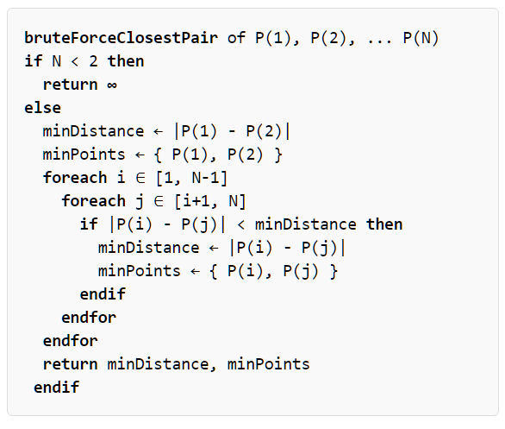
Pseudocódigo

Slide 6
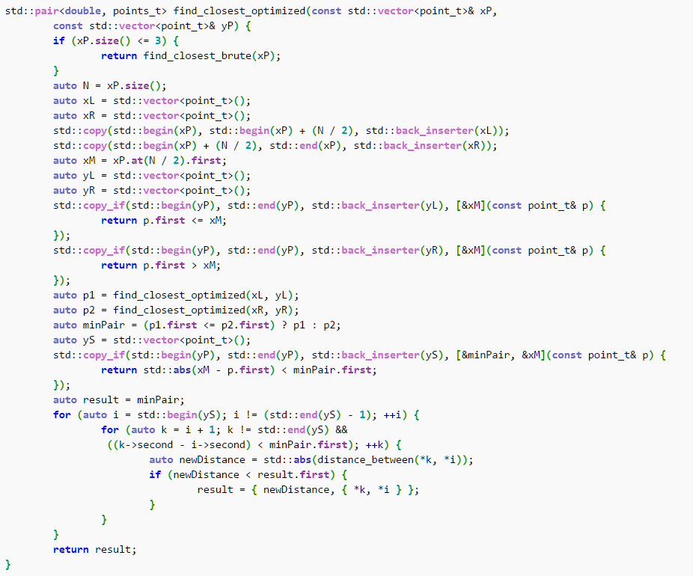
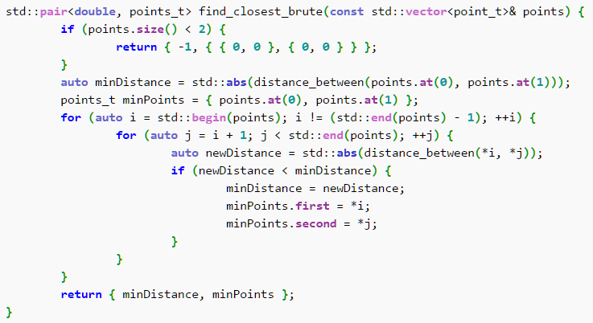
Código y Explicación

Slide 7
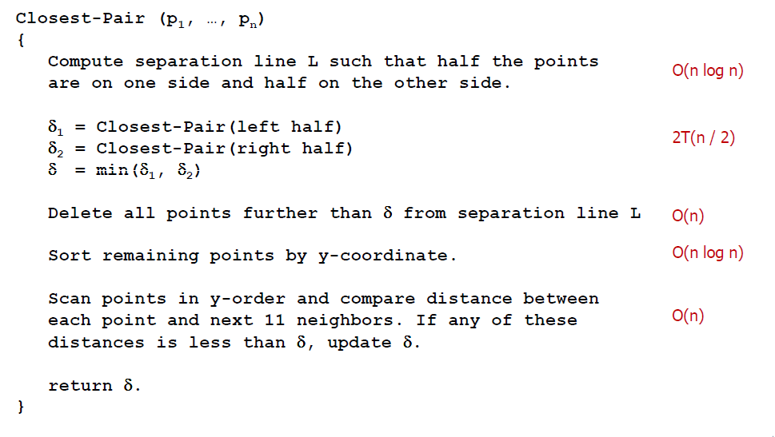

Complejidad
Método no óptimo
FUERZA BRUTA
O(n^{m})
m = 2 ó 3 según las dimensiones del problema.
n = número de puntos del problema.

Slide 8
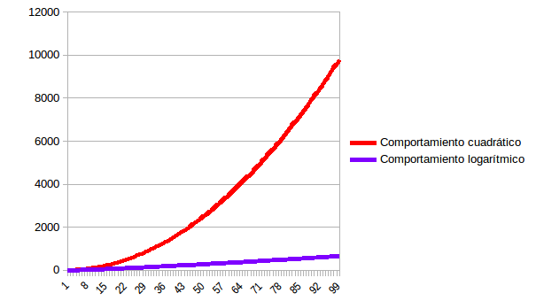
Tiempos de Ejecución

Slide 9
Tamaño del Problema | Alg. Fuerza Bruta | Alg. Div y Vencerás | Comportamiento Cuadrático | Comportamiento Logarítmico
10 | 421677 | 464150 | 100 | 33.2192
19 | 960821 | 590863 | 361 | 80.7106
29 | 2.21E+06 | 1.09E+06 | 841 | 140.8814
39 | 4.01E+06 | 1.35E+06 | 1521 | 206.1306
49 | 6.32E+06 | 1.84E+06 | 2401 | 275.1207
59 | 9.22E+06 | 2.29E+06 | 3481 | 347.0759
69 | 1.20E+07 | 2.51E+06 | 4761 | 421.4881
79 | 1.58E+07 | 2.77E+06 | 6241 | 497.998
89 | 2.07E+07 | 3.44E+06 | 7921 | 576.340

Slide 10
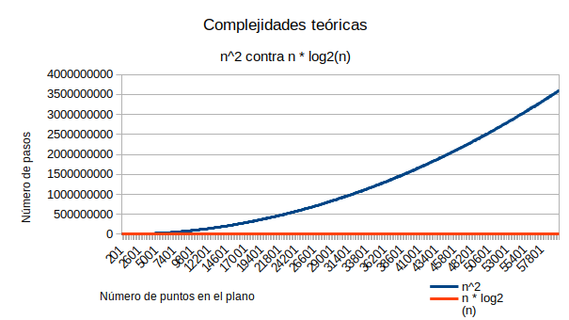
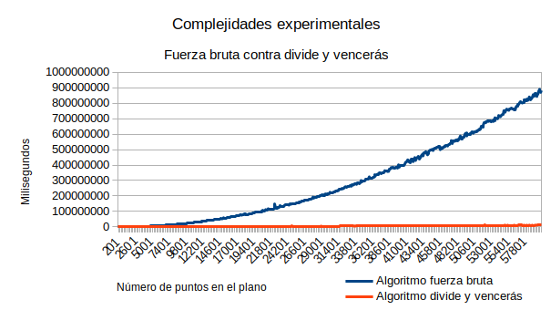
Tiempos de Ejecución mejorados

Slide 11
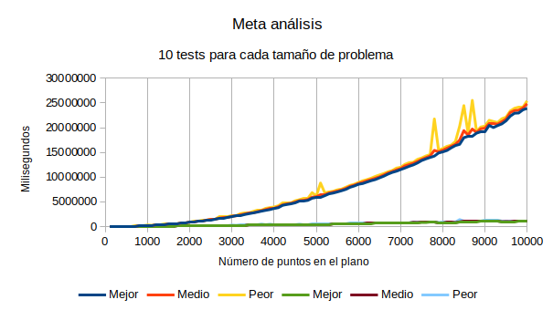
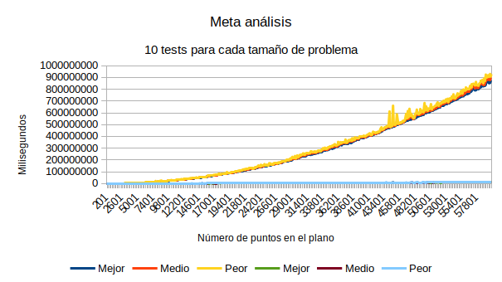
Meta análisis

Slide 12
Conclusiones
Efectividad
Menor número de comparaciones
Menor número de iteraciones
Particularmente eficaz en resolución del problema en un plano Euclidiano
Ventajas de uso.
Evitar colisión entre puntos
Control de elementos en entorno espacial

Slide 13

¿Preguntas?
Bibliografía
https://en.wikipedia.org/wiki/Closest_pair_of_points_problem
http://www.geeksforgeeks.org/closest-pair-of-points/

